Slide 1
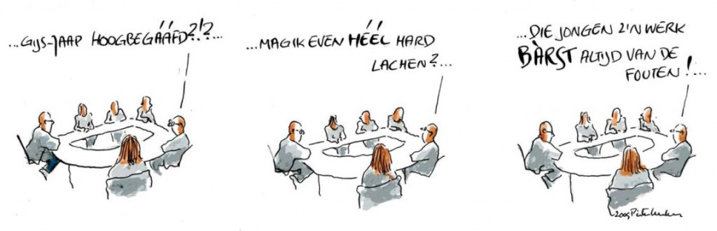



Leerkrachtmiddag O(A)nder(s) Presteren
23 september 15:00-17:30 uur
Marijke Schekkerman
Specialist in Gifted Education
Debegaafdenwijzer@upcmail.nl
www.debegaafdenwijzer.nl

Slide 2

Waar gaan we het over hebben ?
En welke vraag leeft er bij jullie?

Slide 3
Te doen
2 posters ophangen met geeltjes (Marian)
Naambordjes/stickers (Marian)
Placemats regelen B&N, Bijzonder Begaafd, Doelen begaafd onderwijs(MS)
Meenemen uitwerking profielen (MS)
Meenemen DVO uitgebreid (MS)
Hand-out printen (MS)

Slide 4
Doel van deze middag
In je groep kun je te maken krijgen met onderpresteerders. Allereerst is het natuurlijk belangrijk hoe je onderpresteerders kunt signaleren. Tijdens deze middag zullen we ingaan op wat onderpresteren is. Daarbij komen de verschillende profielen van onderpresteerders aan bod. Je krijgt handvatten om onderpresteerders op een goede manier te ondersteunen in je groep. Een informatieve middag met een praktische uitwerking!
Wat is onderpresteren
Hoe herken je het
Hoe zit ‘t bij jouw leerling
Wat kun je doen

Slide 5
Plan van de middag
Tijd 130 minuten | Onderwerp | Lesvorm
5 min | Voorkennis en vragen ophalen | Brainstorm bij binnenkomst met 2 posters
5 min | Kennismaking | Wie ben je, welke functie en welke school
20 min | Inleiding onderpresteren of anders presteren | PowerPoint Profielen van Bets & Neihart + Deci/Ryan basisbehoeften + opdracht
20 minuten | Informatie verzamelen: Verdieping “Bijzonder begaafd” | Powerpoint “Informatie verzamelen bij “anders presteren”
40 min | Aan de slag met casus | In groepjes: opdracht “breng een leerling in beeld”
30 min | Terug rapporteren uitwisselen en Afronding | Kringgesprek

Slide 6
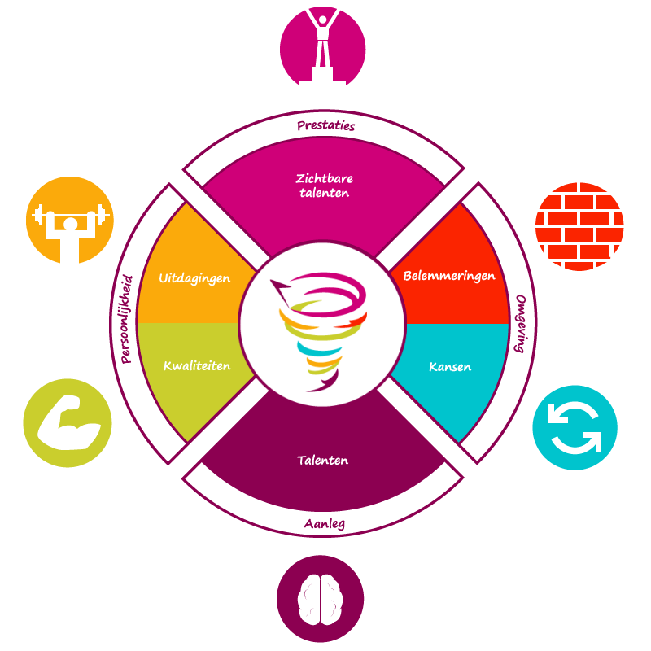
Talent in ontwikkeling
(Houkema & Kaput, 2011)

Slide 7
Passend Onderwijs
Dekkend onderwijs- en ondersteuningscontinuüm, dus…
… óók voor (hoog)begaafden
      Basisondersteuning
      Passend aanbod voor begaafden in elke klas, …
      Lichte ondersteuning
      Specifieke voorzieningen voor begaafden binnen school/samenwerkingsverband, …
      Zware ondersteuning
      Extra ondersteuning voor leerlingen die 'dubbel bijzonder' zijn, …
Uitdaging binnen samenwerkingsverbanden:
Voorzien in alle ondersteuningsbehoeften van alle leerlingen
op “de” 3 ondersteuningsniveaus binnen Passend onderwijs.

Slide 8
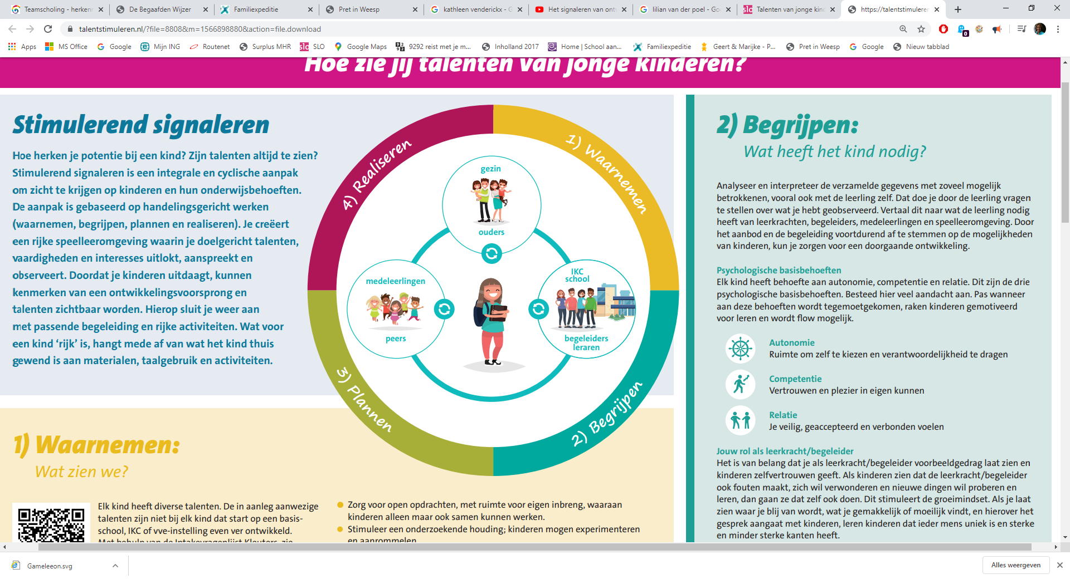
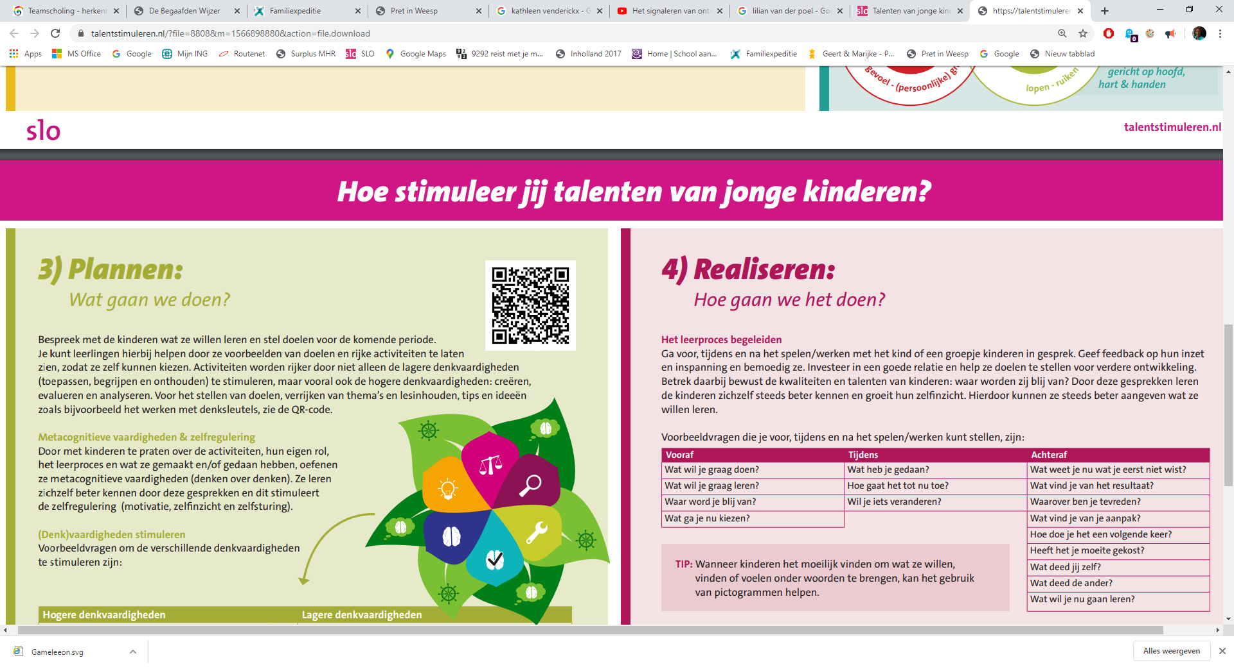
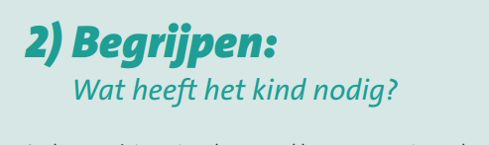

Slide 9
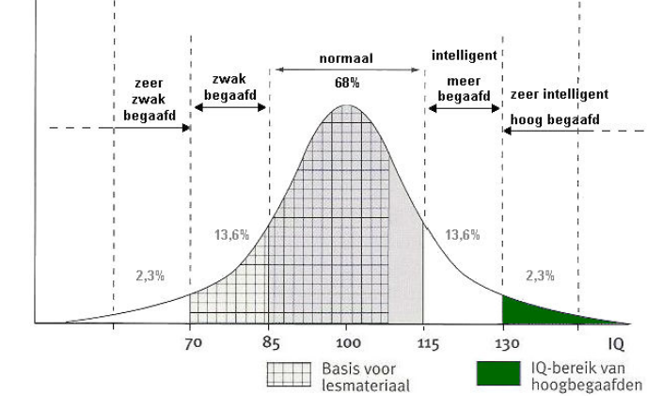
Intelligentie als maatstaf cognitieve vaardigheden: IQ 130 of hoger

Slide 10
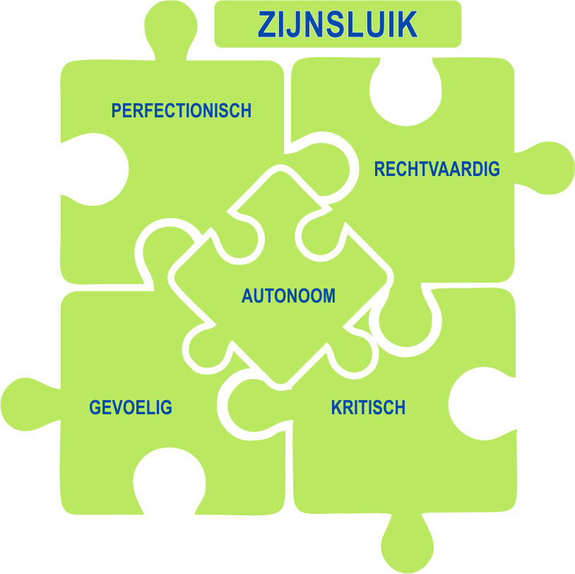
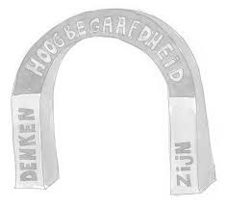
Zijnsluik Tessa Kieboom - denkkracht en zijnskenmerken

Slide 11
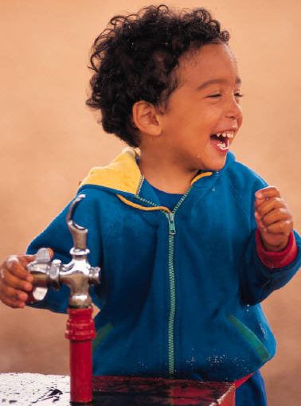

Kleuters met een ontwikkelingsvoorsprong:
Daag ze uit: voorkom onderpresteren !!
Ontwikkelings-voorsprong
Aanpassing
Geen interventie
Mismatch met school en andere leerlingen?
Onder-presteren
Rebellie
Inadequate interventie
Bron: CBO
Notes:
Dia met opbouw/animatie
Stilstaan bij terminologie: ontwikkelingsvoorsprong (ipv HB of excellent) ivm ontwikkelingssprongen, verschil in achtergronden etc.
Onderzoek wijst uit dat preventief begeleiden van jonge leerlingen essentieel is om onderpresteren te voorkomen.
Belangrijke taak dus voor (peuterleidsters)/leraren groep 1-2

Slide 12
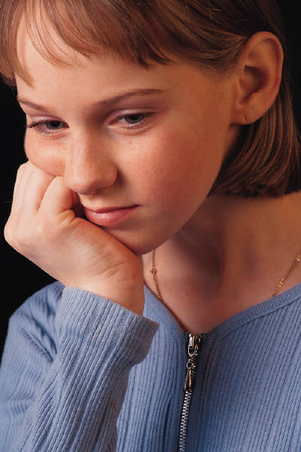
Excellent en Hoogbegaafd
Hoe zie ik ze ??
Excellent:
20% (in potentie) best presterende leerlingen
Hoogbegaafd
Topgroep 5%
Schema: Surplus, expertisecentrum begaafdheid van OnderwijsAdvies
Notes:
Verschillende onderwijsbehoeften
Wat gebeurt er in jouw school?
Met welke focus zit je hier nu?
Excellent vanuit HGW
Of
Vanuit HB naar excellent&HB binnen HGW

Slide 13

Hoort bij hoogbegaafdheid of niet ?

Slide 14

(hoog) begaafde kinderen:
zijn slecht in gym
hebben weinig vriendjes
dragen altijd een bril
(hoog) begaafde meisjes bestaan niet
hebben snellere hersenen
weten vaak heel veel over veel verschillende onderwerpen
hebben rijke ouders
slaan soms een klas over
vinden het fijn om moeilijke dingen te doen
vinden leren leuker dan buiten spelen
lezen altijd al heel jong
hebben altijd problemen
Feiten of fabels, wat is een vooroordeel en wat is een feit.
PO: Blauwe kaartjes: feiten 5, 6, 8, 9.

Slide 15
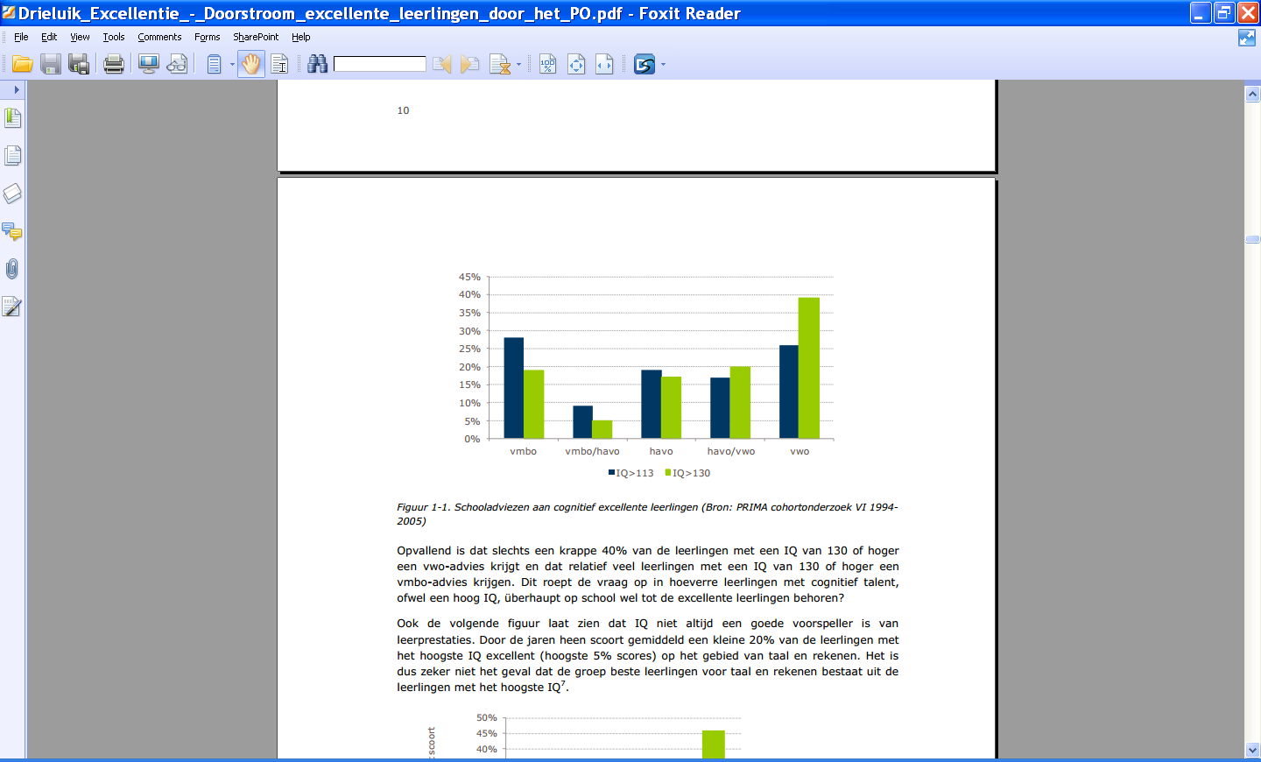
Doorstroom excellente leerlingen in PO
Schooladviezen aan cognitief excellente leerlingen
(Bron: De doorstroming van excellente leerlingen door het Primair Onderwijs, 2012)

Slide 16
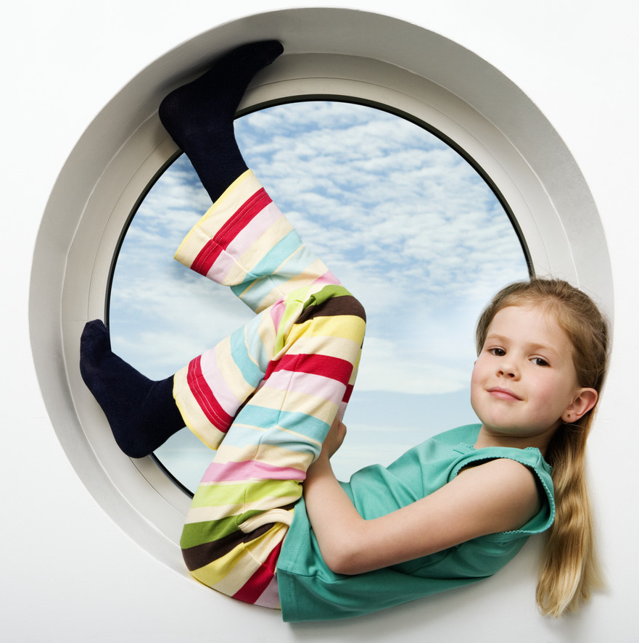
Kenmerken 20 % best presterende leerlingen
Meer zelfvertrouwen
Vaker goed gedrag
Betere werkhouding
Minder aandacht voor discipline nodig
Hoger op IQ
Meer zelfvertrouwen
Vaker goed gedrag
Betere werkhouding
Minder aandacht voor discipline nodig
Jonger
Populairder
Uit beter sociaal milieu
Hoger opleidingsniveau ouders
Hoger op welbevinden
(Bron: De doorstroming van excellente leerlingen door het Primair Onderwijs, 2012)

Slide 17
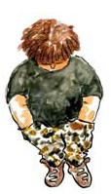
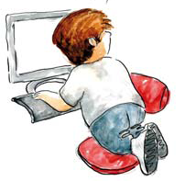
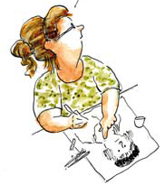
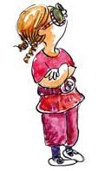
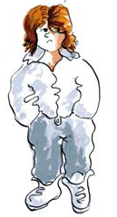
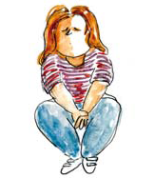
Profielen van Betts en Neihart
Zelfsturend
autonoom
prestaties
?
goed
Dubbel bijzonder
Aangepast
succesvol
Uitdagend
creatief
Onderduikend
(drop-out)
Risicoleerling
(drop-out)
teveel aangepast
onaangepast
sociale ontwikkeling
Bron: www.talentstimuleren.nl

Slide 18
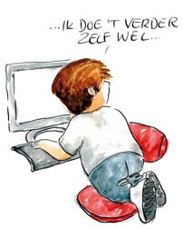
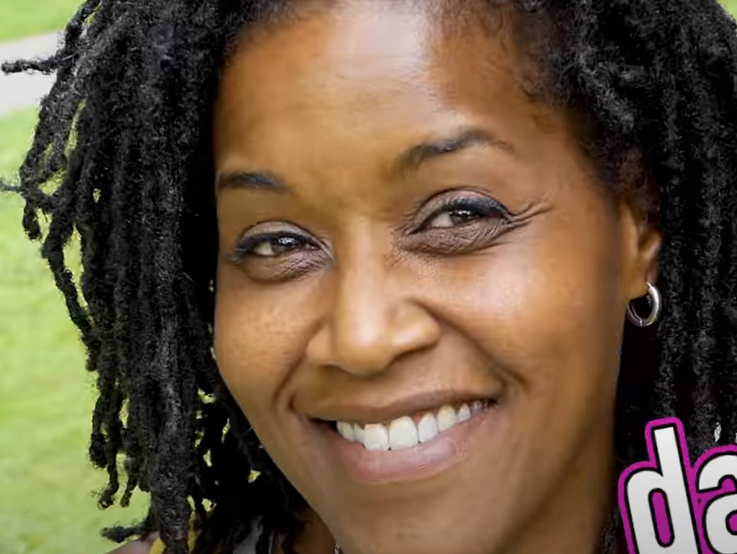
Streven naar:
De zelfsturend autonome leerling
Goede sociale vaardigheden
Werkt onafhankelijk, zonder bevestiging
Stelt zichzelf SMART doelen
Zoekt uitdaging
Sterk zelfsturend
Werkt enthousiast voor passies/is bevlogen
Goede zelfregulering
Komt op voor eigen overtuigingen
Veerkrachtig /flexibel
Kennisproducent/ontwikkelaar
Beschikt over zelfinzicht en zelfacceptatie

Slide 19
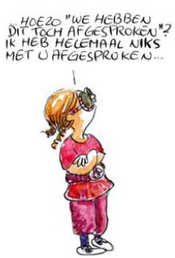
De uitdagend creatieve leerling
Deze leerling verveelt zich
⇨ wordt onvoldoende uitgedaagd
Is creatief / origineel
Corrigeert de leerkracht
Stelt regels ter discussie
Competitief
Slechte zelfcontrole
Inconsistente werkwijzen

Slide 20
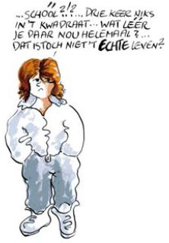
De RISICO lopende leerling
Deze leerling presteert ver onder zijn eigen kunnen
⇨ Slechte prestatiemotivatie, gebrekkige werk- en leerstrategieën
⇨ Onderpresteerder in absolute zin:
Presteert gemiddeld of minder
Werkt inconsistent
Verstoort, reageert af
Zoekt buitenschoolse uitdaging
Maakt taken niet af

Slide 21
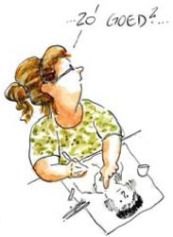
De aangepaste succesvolle leerling
Deze leerling wordt onvoldoende aangesproken op de eigen mogelijkheden:
⇨ onderpresteren in relatieve zin
⇨ leert niet te leren ⇨ dúrft niet te leren
⇨ risico: faalangst
(Te) perfectionistisch
Zoekt bevestiging van de leerkracht
Vermijdt risico
Accepterend en conformerend
Stelt zich afhankelijk op

Slide 22
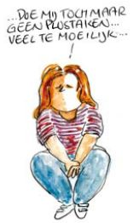
De onderduikende leerling
Deze leerling doet alles om niet op te vallen!
⇨ Onzeker en faalangstig
Presteert goed op tests
Presteert gemiddeld in de klas
Ontkent eigen begaafdheid
Vermijdt uitdaging
Doet niet mee aan versnellings- /verrijkingsactiviteiten
Zoekt sociale acceptatie
Wisselt in vriendschappen

Slide 23
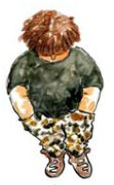
De dubbel bijzondere leerling
Deze leerling heeft afwijkende schoolresultaten en vertoont (zeer) afwijkend gedrag.
Het onderpresteren kan veroorzaakt worden door bijkomende leer- en gedragsproblemen
Mogelijke combinatie met:
Dyslexie, dyscalculie, dyspraxie
ADHD, ADD
Autisme, Asperger
etc
Maar misdiagnoses liggen op de loer
Bron: www.kpcgroep.nl/handreikinghoogbegaafdheid
Notes:
Heeft naast HB een aanvullend leer- of gedragsprobleem (dyslexie, dyscalculie, ADHD, ADD, Asperger etc.).
Zie overzichtsschema Betts en Neihart 2010

Slide 24

De drop-out
met TE aangepast gedrag
met kenmerken van leer- en gedragsproblemen
⇨ Wil niet op vallen!
Is onzeker
Heeft faalangst
Legt verantwoordelijkheid buiten zichzelf
Is niet benaderbaar
Kenmerken van depressiviteit
Is intensief en erg gevoelig
Ontkent eigen begaafdheid
Verwaarloost zichzelf
Negeert vriendschappen
Krijgt andere lichamelijke kwalen
Kenmerken van Leer- en gedragsproblemen
Is creatief / origineel in smoezen
Verwaarloost zichzelf
Isoleert zichzelf
Bekritiseert zichzelf en anderen
Defensief

Slide 25
Werken met deze profielen:
Uitgangspunt is: Zelfsturende autonome leerling
Leerlingen zitten tijdelijk in profiel
Doel van de begeleiding: Zelfsturende autonome leerling
Goede observatie nodig voor signalering
Gericht op begeleiding en handelen
Te gebruiken voor meting succes van interventies (OGW en HGW)

Slide 26
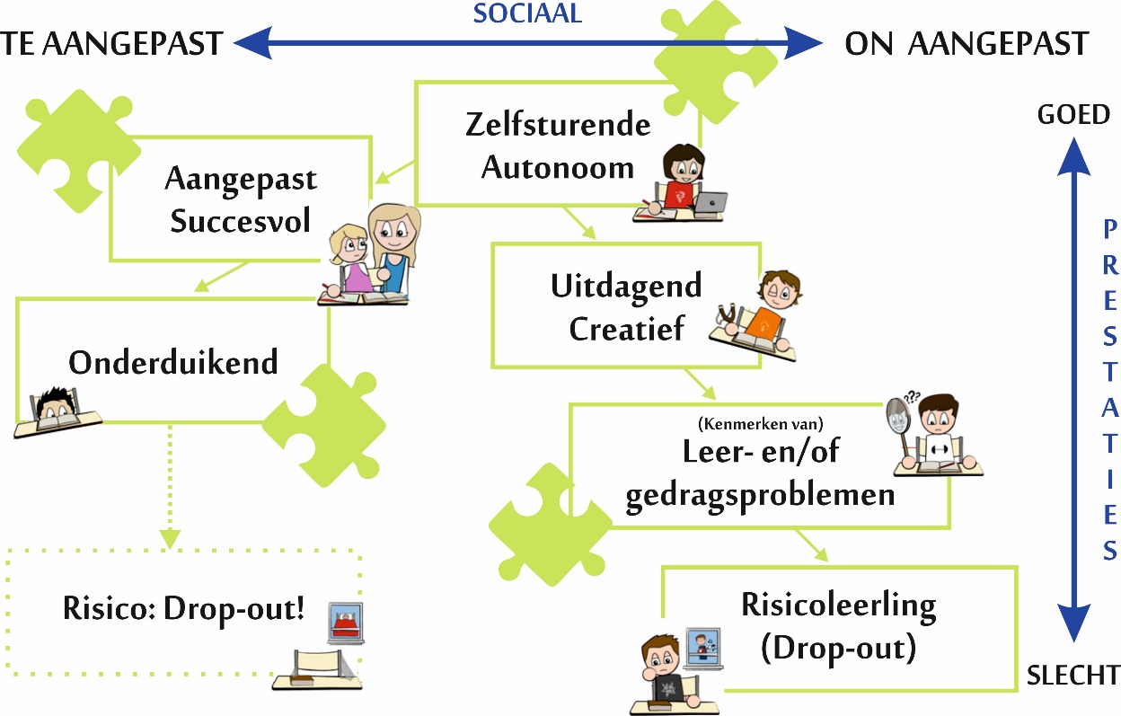
Opdracht voor je groep: wie is wie ??
Betts & Neihart (1988, aangepast in 2010)

Slide 27
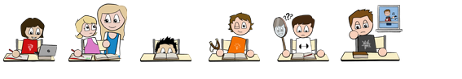
Praktijk opdracht
Kijk eens naar je groep:
Aan welke kinderen denk je bij de verschillende profielen op de placemat
Plak bij de verschillende profielen een post-it met de namen.

Slide 28
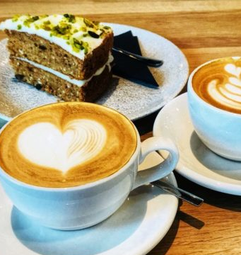
Pauze en koffie halen

Slide 29
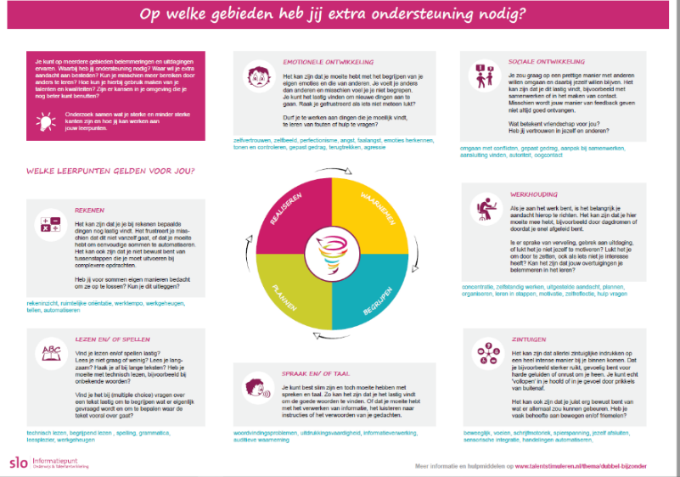
Loopt het niet lekker ? Zijn er zorgen ? Tijdelijk Bijzonder begaafd !

Slide 30
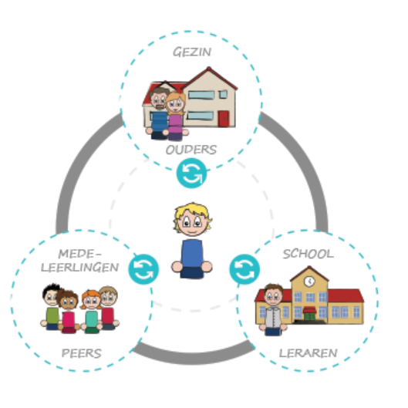
Gegevens verzamelen:
LVS gegevens met analyses
Doortoetsen met analyses
Informatie leerkrachten
Informatie begeleiders (denk ook aan ergo of fysiotherapeut of hobbyclub)
Informatie ouders
Informatie leerling zelf
Informatie andere leerlingen

Slide 31

Op welke gebieden heb jij extra ondersteuning nodig ?
Rekenen
Spelling en/of lezen
Spraak en/of taal
Emotionele ontwikkeling
Sociale ontwikkeling
Werkhouding
Zintuigen
Wereld oriëntatie/algemene kennis

Slide 32
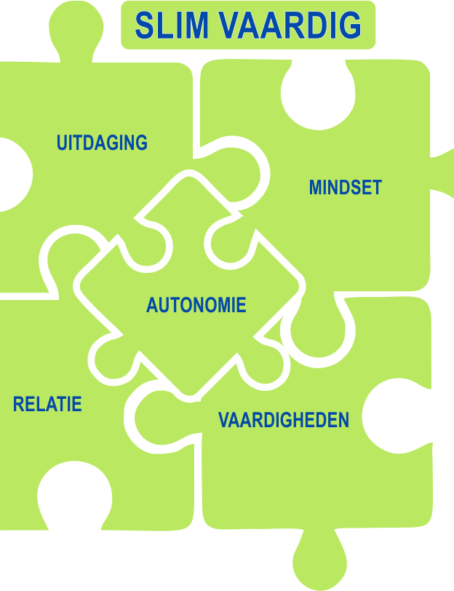
Ondersteunings- aanbod voor beter presteren

Slide 33
Uitdaging bieden
Doorzetten
Geheugen gebruiken
Taakaanpak – strategie
Hulp vragen
Fouten maken
Moeite doen
Concentratie – volgehouden aandacht
Plannen
Motivatie
Voorkomen van onderpresteren en problemen met
welbevinden

Slide 34

Compacten en Verrijken
Compacten
Verrijken
Verdiepen
Verbreden
Versnellen

Slide 35

Verrijken - Stappenplan
Doel/nut
Materiaal kiezen/autonomie
Bepalen werkwijze / Planning
Uitleg geven aan leerling
Bespreken eisen en consequenties
Samen evalueren
Vastleggen resultaten (rapport?)

Slide 36
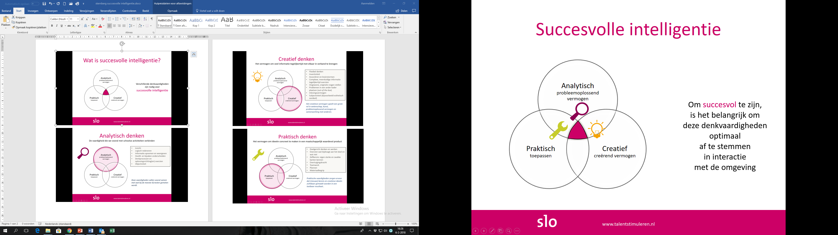
Denkprofielen Sternberg

Slide 37
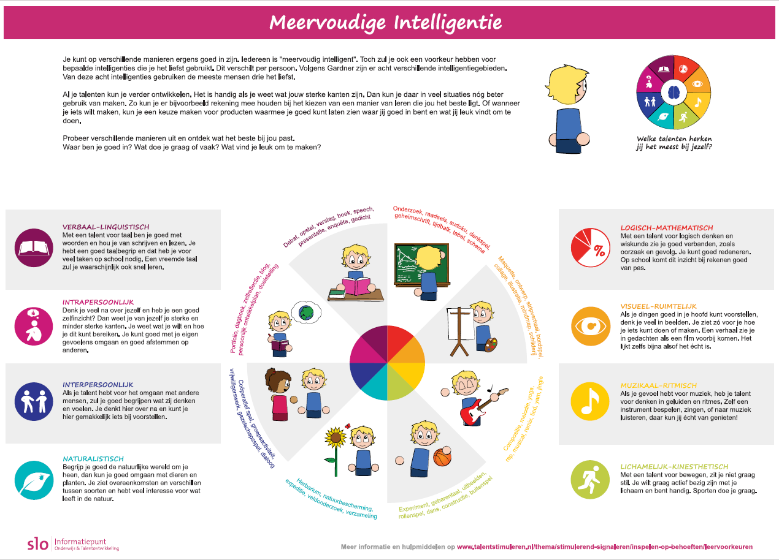
Welke interesse volgens Gardner ?

Slide 38
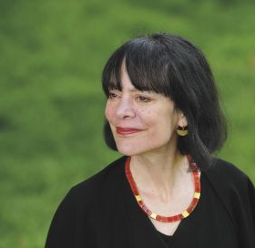
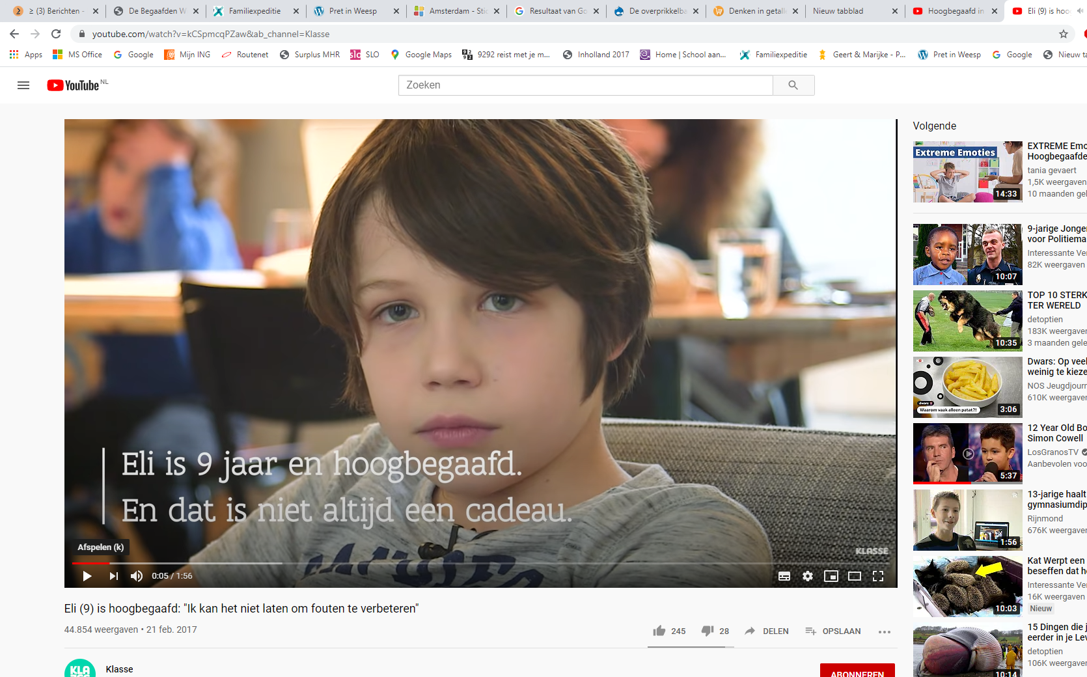
Mindset trainen
Carol Dweck
Amerikaanse psyholoog
Onderzoek Fixed and Growth Mindset
Complimenten geven over slim zijn of inzet
Hoe ziet het er uit bij Eli ?

Slide 39
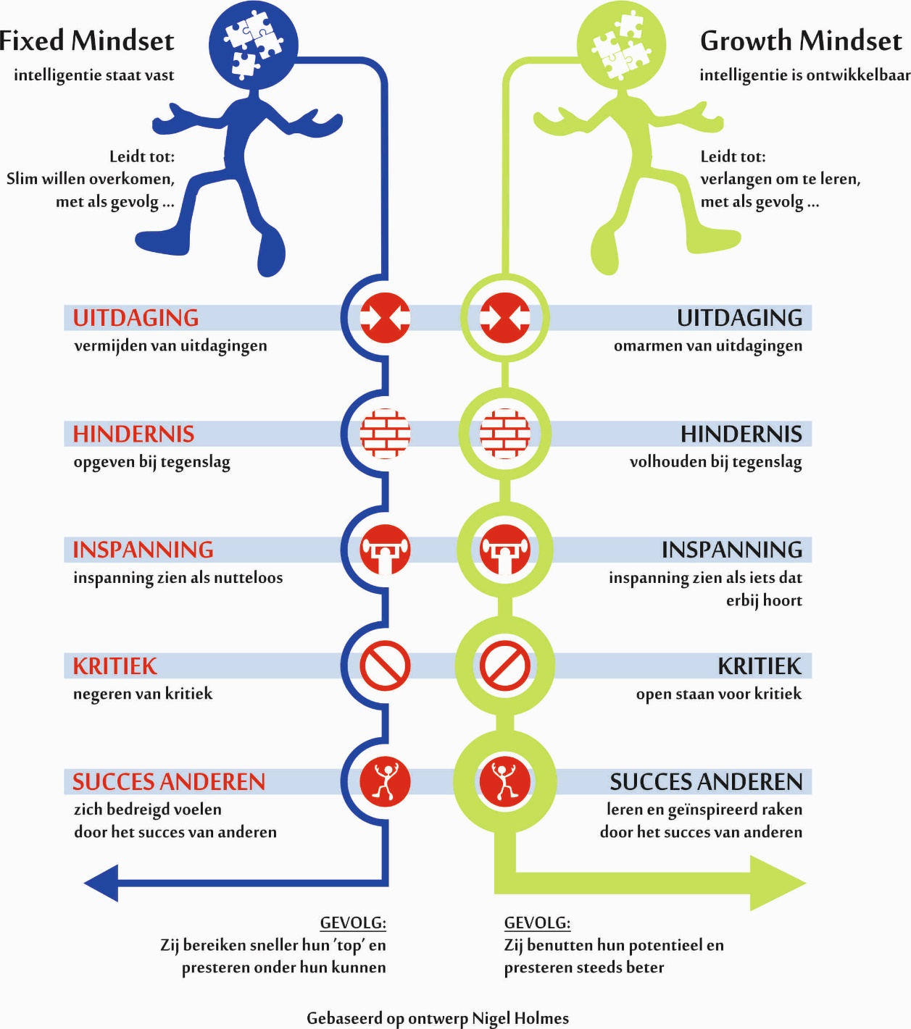
2 overtuigen = 2 mindsets

Slide 40

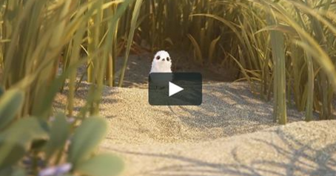
1000 steps, starts with one !!
Of het prachtige filmpje van Piper (Pixar/Disney)
https://www.youtube.com/watch?v=YYb4h8U7Ljw
https://www.youtube.com/watch?v=_LuQFp1Lrfo

Slide 41
Voldoen aan Psychologische basisbehoeften
Basisbehoefte | Betekent
Autonomie | bevorderen van: zelfsturing, zelfinzicht, zelfreflectie
Relatie | afstemmen: leerling  begeleider(s) / ouders / medeleerlingen / peers
Competentie | passende uitdagingen ⇨ aanspreken van: hogere orde denkvaardigheden metacognitieve vaardigheden
Theorie: Deci/Ryan

Slide 42
Maar hoe ?
Basisbehoefte | Betekent
Autonomie | Eigen projecten, eigen inbreng, zelfstandig werken
Relatie | Leerling leren kennen, praten met de leerlingen, leerling zichzelf laten kennen
Competentie | Onderwijs aanbod op passend niveau en goede beoordeling- en evaluatie aangesloten op gestelde doelen

Slide 43
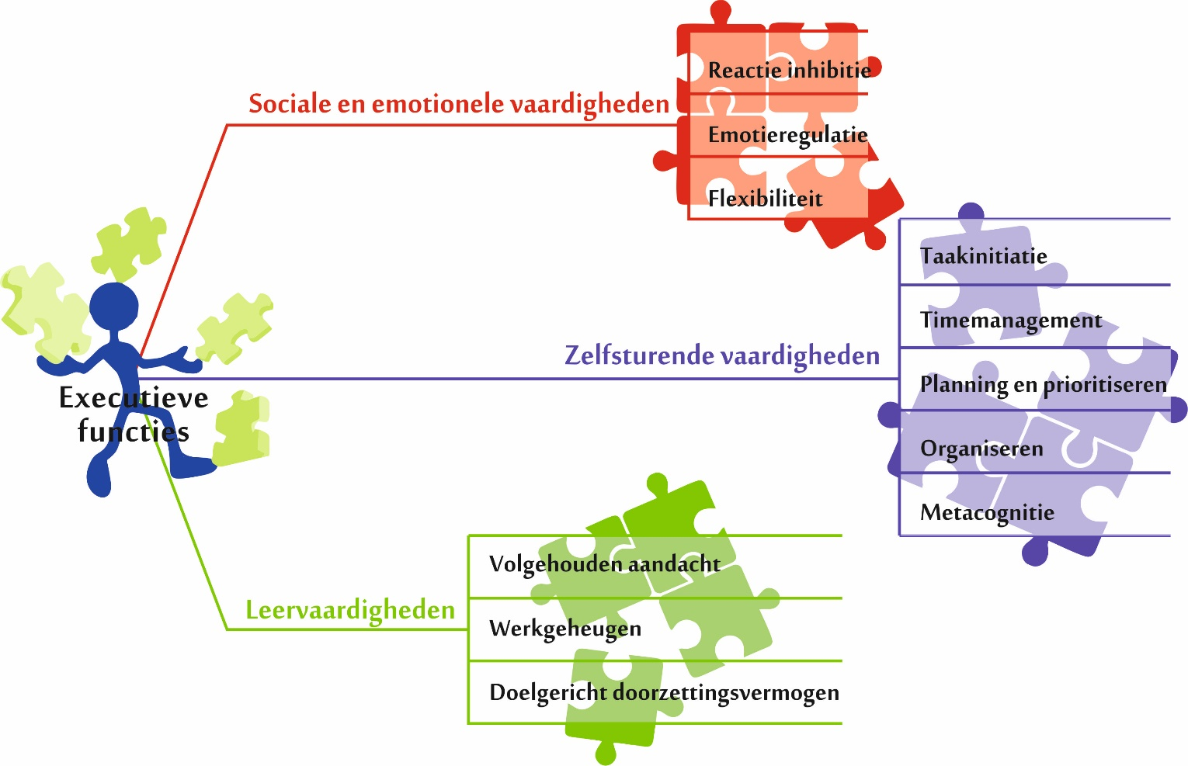
Controle en trainen
Executieve Vaardigheden

Slide 44
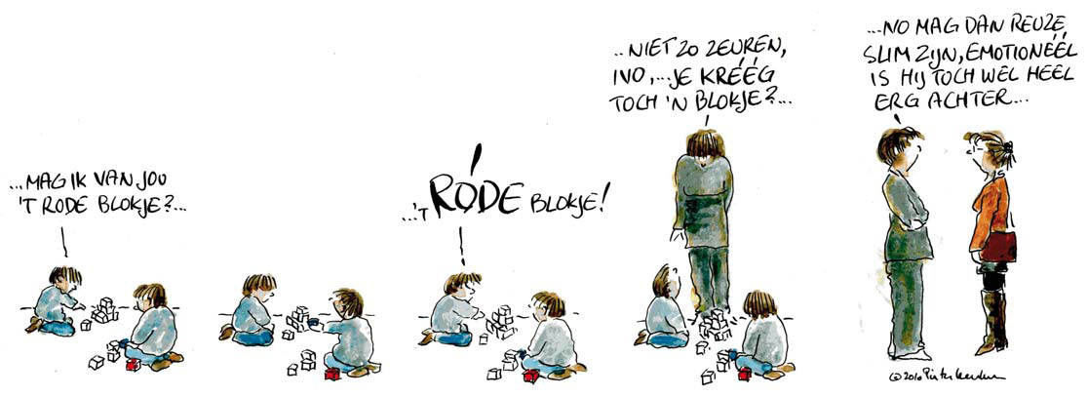
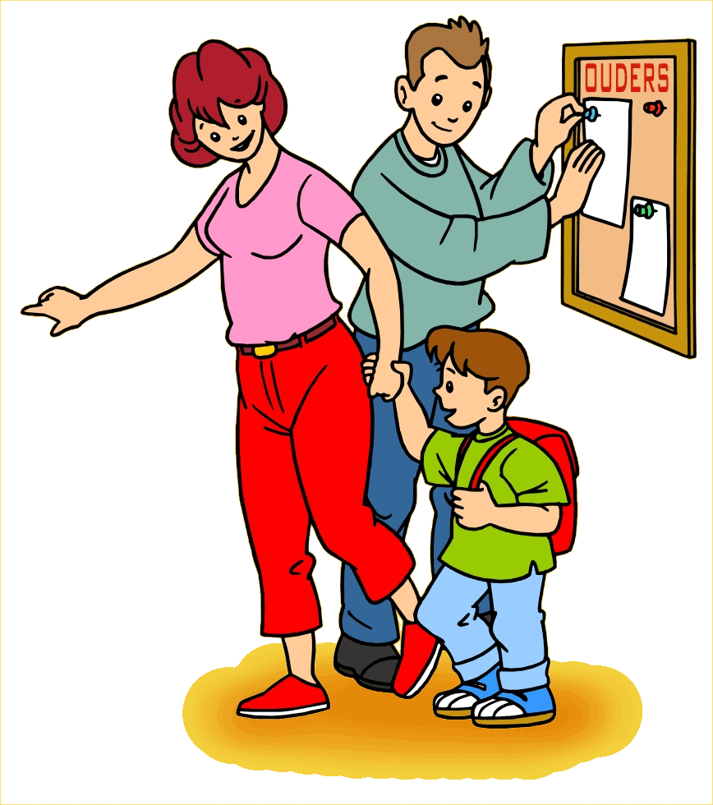
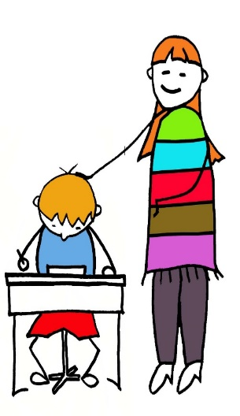
Bouwen aan Relatie
Zijn Ontwikkelingsgelijken – is er een peergroep ?
Is er afstemming met of tussen Ouders
en
Leerkrachten
Zijn er regelmatig gesprekken met het kind?

Slide 45
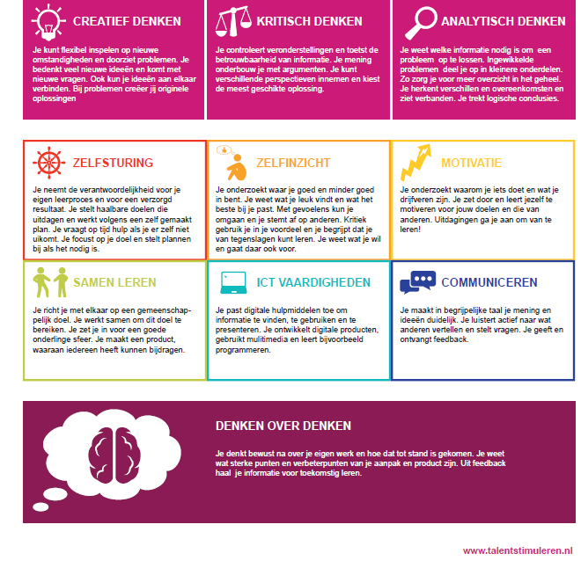
Werken aan doelen en vaardigheden

Slide 46
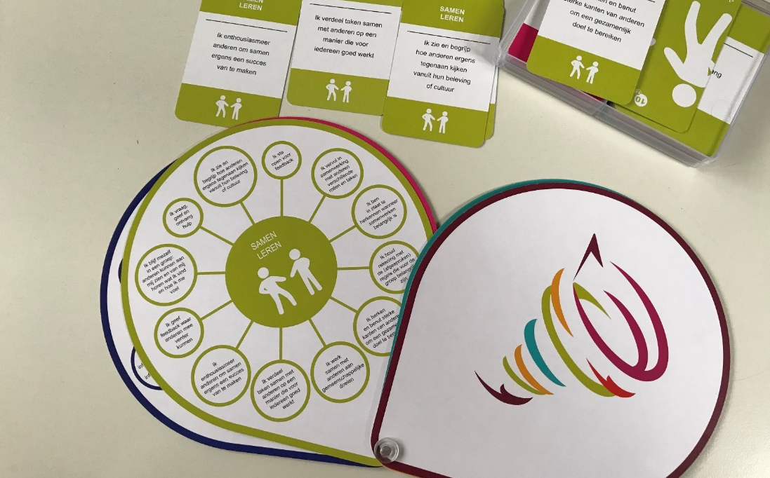
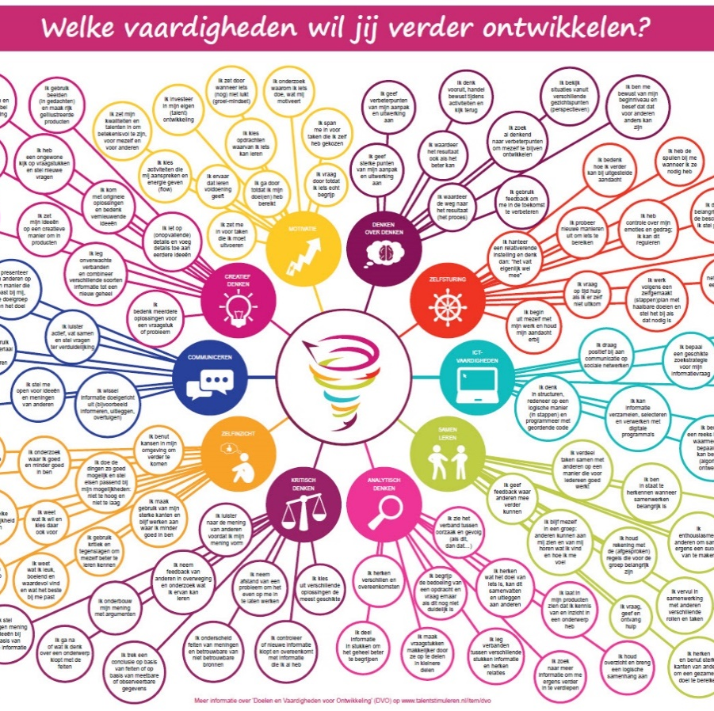
Verfijning van de doelen en vaardigheden
Creatief denken
Analytisch denken
Kritisch denken
Zelfsturing
Zelf inzicht
Motivatie
Samen leren
Communiceren
ICT vaardigheden

Slide 47
Effect van onderpresteren:
Onderpresteren – talent gaat verloren
PO goede cijfers – VO dalende cijfers door bijvoorbeeld vaste mindset of niet goed ontwikkelde executieve functies
Weinig zelfvertrouwen – verkeerd zelfbeeld
Weinig aansluiting/ontwikkelingsgelijken
Voelen zich toch anders maar weten niet waarom
Verbinding met jezelf kwijt
Altijd zoekende blijven – denkwijze sneller, werk niet aansluitend
Psychosomatische klachten – ziek worden
Depressie
Veel volwassenen in therapie

Slide 48
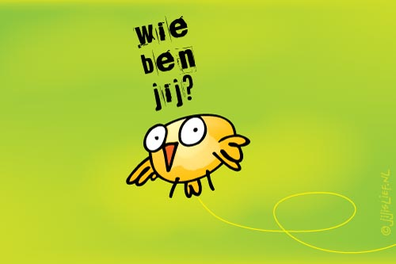
Praktijk opdracht:
Neem 1 leerling als voorbeeld leerling:
A: Breng het kind in beeld met de genoemde tools:
  Profielen B&N
  Uitdagingen
  Compacten, verrijken en versnellen
  Mindset
  Denkprofielen
  Meervoudige intelligentie
  Basisbehoeften
  Executieve vaardigheden
  Bouwen aan Relatie
  Doelen en vaardigheden
B: Bekijk dan welke begeleiding de leerling nodig heeft: op school en thuis, bedenk op welke manier je dat zou kunnen bereiken.

Slide 49
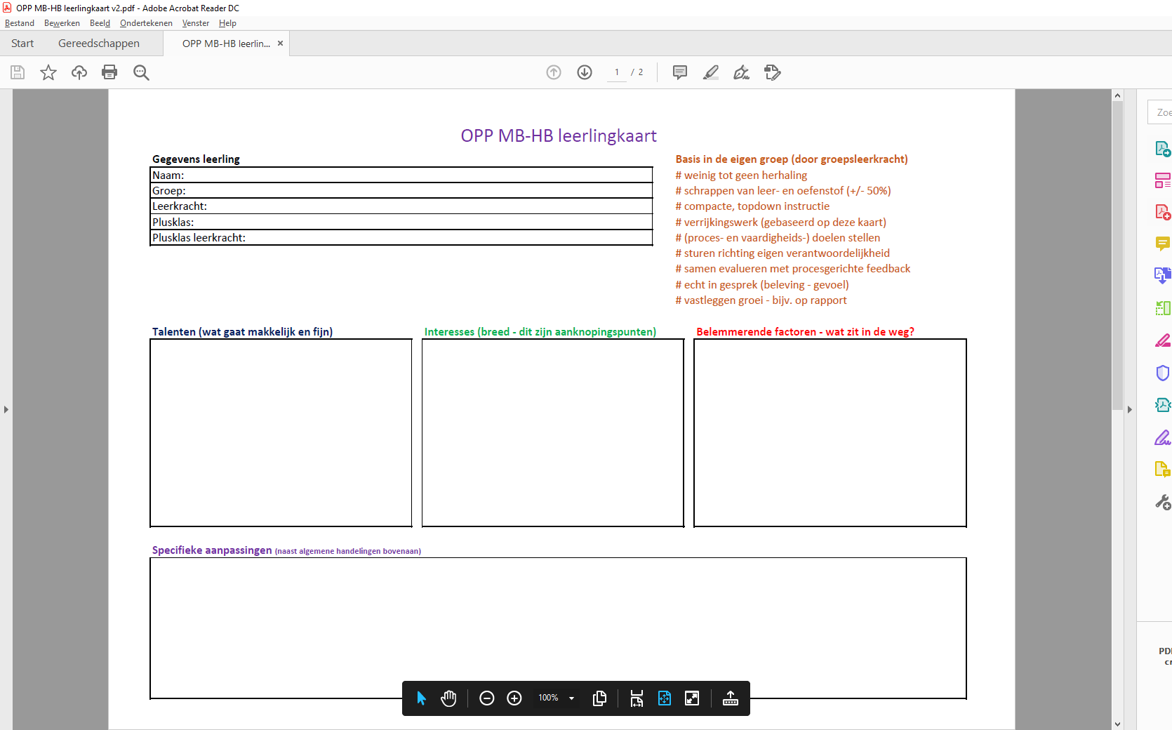
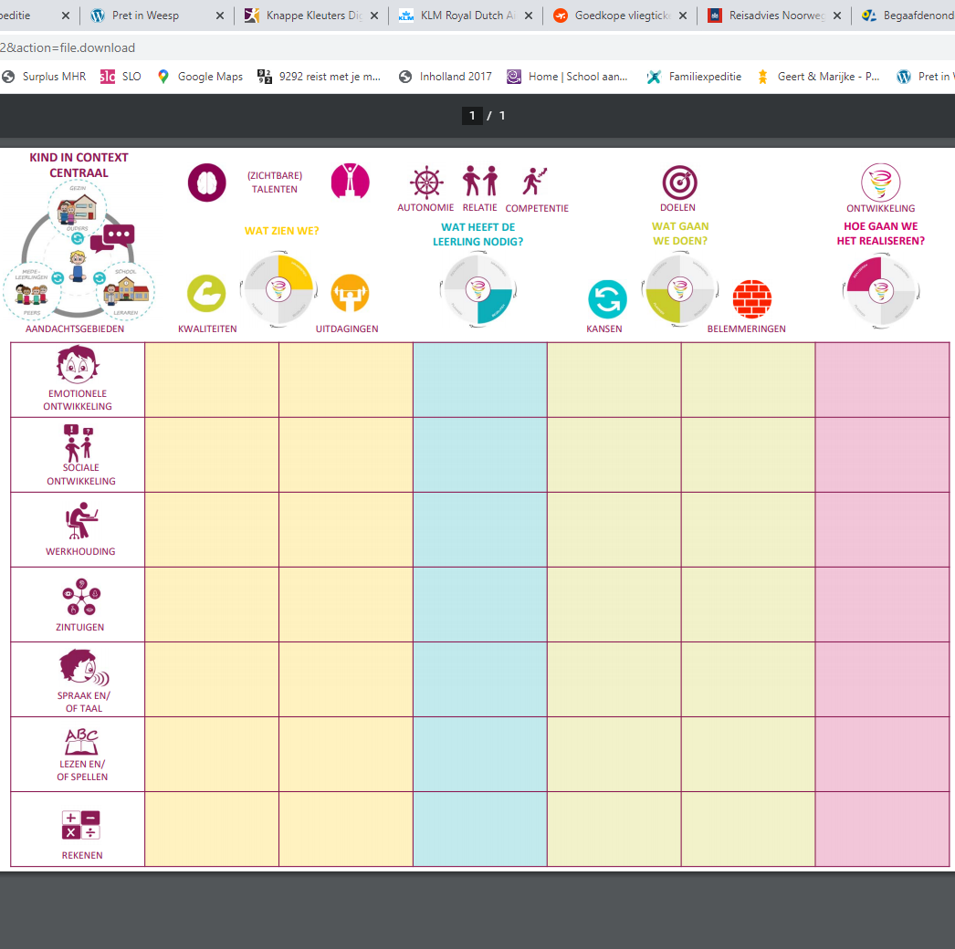
Plannen en realiseren:
Breng de leerling in beeld, bekijk welke stappen nodig zijn
Kijk welke stappen eerst genomen moeten/kunnen worden

Slide 50



Onderpresteren of anders presteren:
Misdiagnose door verkeerde interpretatie gedrag
Kinderen met kenmerken van:
ADD of ADHD;
Dyslexie/dyscalculie;
Autisme-spectrum stoornis (ASS);
Depressie
Risico-1: alleen begeleiding op stoornis en niet op hoogbegaafdheid
Risico-2: alleen begeleiding op hoogbegaafdheid en niet op andere kenmerken

Slide 51

Anders onderpresteren,
blijf nieuwsgierig naar de persoon !!
Marijke Schekkerman
Specialist in Gifted Education
Debegaafdenwijzer@upcmail.nl
www.debegaafdenwijzer.nl

